Slide 1
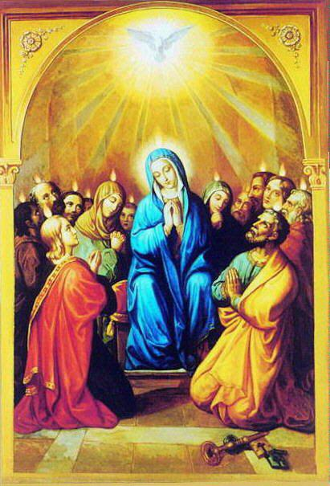
أنت منارة الاقداس
يا عذرا يا أم الخلاص(2)

Slide 2
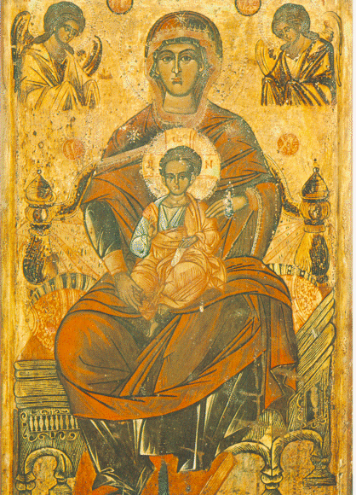
شر العالم رفضتيه
أتاك يسوع و حملتيه(2)

Slide 3
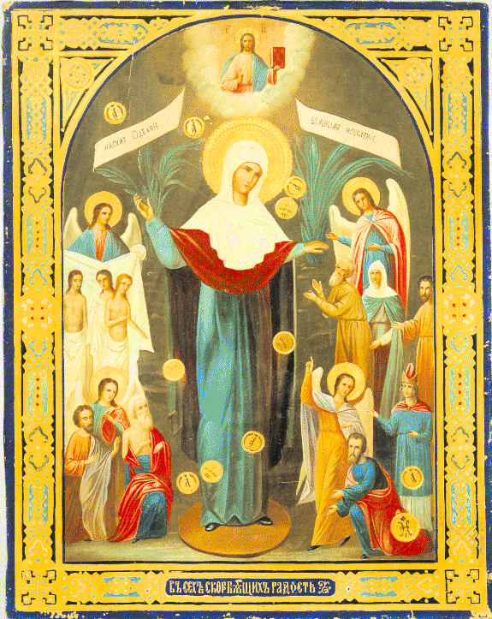
رمز الطهارة الحقيقية
أنت يا عذرا يا غالية

Slide 4
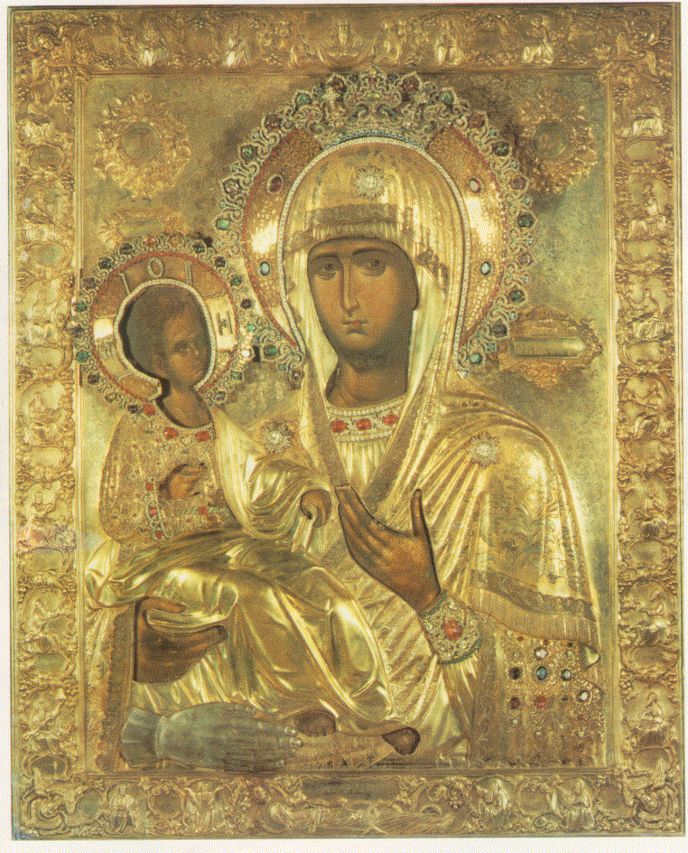
في حياتك يا أم يسوع
فيض لكل الجموع(2)

Slide 5
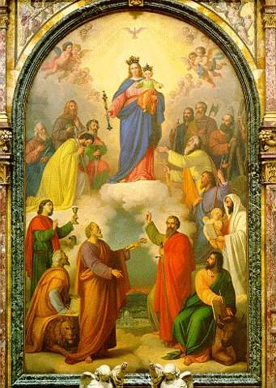
حوالين فضيلة واثنين
نقف نتأمل سنتين(2)

Slide 6
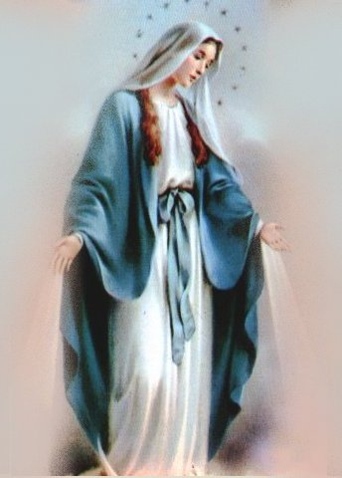
بقلوب محتاجة ها تقول
صلي لنا يا عذراء يا بتول

Slide 7
ما أحلي القلب المليان
بتواضع أم الحنان(2)

Slide 8
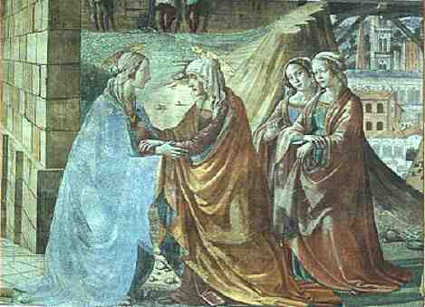
بمحبة وإنكار الذات
مريم خدمت اليصابات(2)

Slide 9
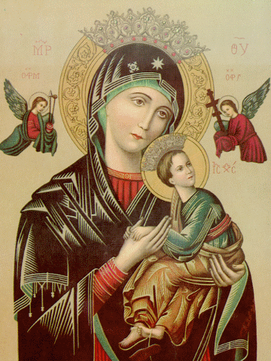
قلب المتواضع بيكون
مسكن لالهنا الحنون

Slide 10
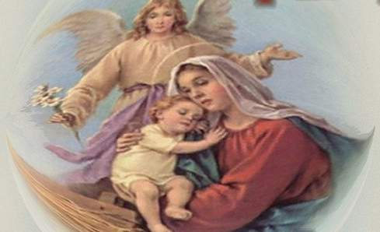
لما نصلي لما نقول
شفاعتك يا عذرا يا بتول(2)

Slide 11
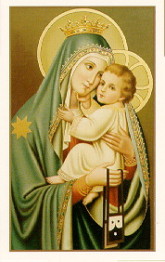
تسمع صلواتنا في الحال
تطلب من الرب المتعال(2)

Slide 12


يا بخت اللي ينادي علي طول
يا عدرا يا عدرا يا بتول

